Slide 1

Муниципальное бюджетное дошкольное образовательное учреждение «Детский сад «Алёнка»
«Взаимодействие воспитателя с родителями в работе по ознакомлению с природой и историей родного края»

Slide 2


«Любовь к своей Родине – это не нечто отвлеченное; это – и любовь к своему городу, к своей местности, к памятникам ее культуры, гордость своей историей».
Лихачев Д.С.

Slide 3
Ознакомление дошкольников с родным городом и страной — это знакомство с историей своего народа, с культурой русского народа, его обычаями, традициями. Это одна из задач патриотического воспитания.

Slide 4

Задачи по нравственно –патриотическому воспитанию
Воспитание у ребёнка любви и привязанности к семье, родному дому, детскому саду, родной улице, городу.
Формирование бережного отношения к родной природе и всему живому.
Воспитание уважения к труду.
Развитие интереса к русским традициям и промыслам.
Формирование элементарных знаний о правах человека.
Расширение представлений о городах России.
Знакомство детей с символами государства.
Развитие чувства ответственности и гордости за достижения страны.
Формирование толерантности, чувства уважения и симпатии к другим людям, народам.

Slide 5
Чувство Родины... Оно начинается у ребенка с отношения к семье, к самым близким людям — к матери, отцу, бабушке, дедушке. Это корни, связывающие его с родным домом и ближайшим окружением.

Slide 6
Система работы по нравственно-патриотическому воспитанию
Семья
Детский сад
Родная улица
Родной город
Страна, столица, символика
Права и обязанности

Slide 7
РОДНОЙ ГОРОД
История
Традиции
Достопримечательности
Памятники
Люди

Slide 8
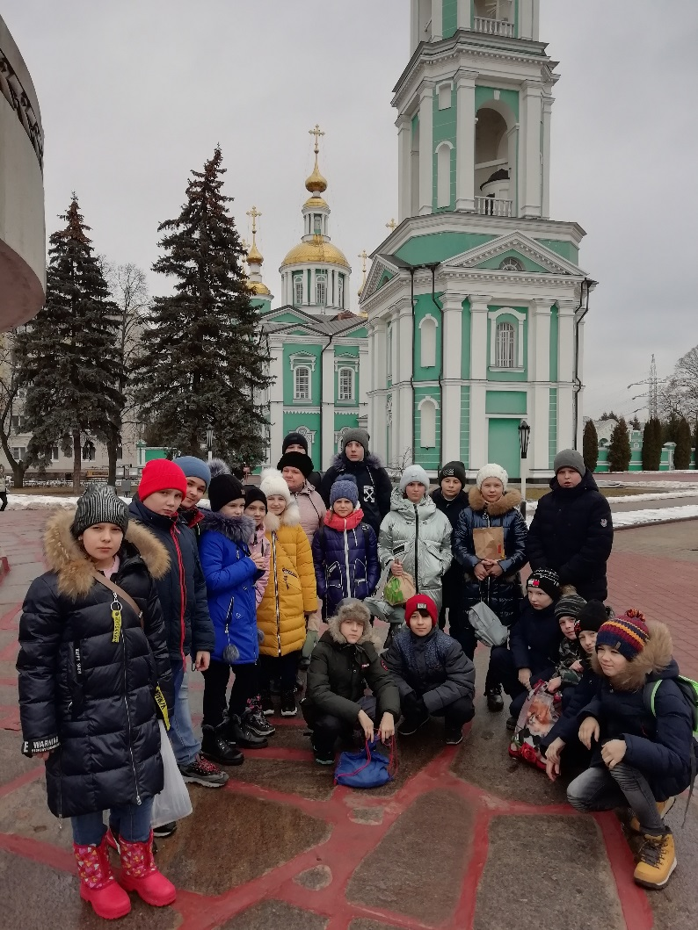
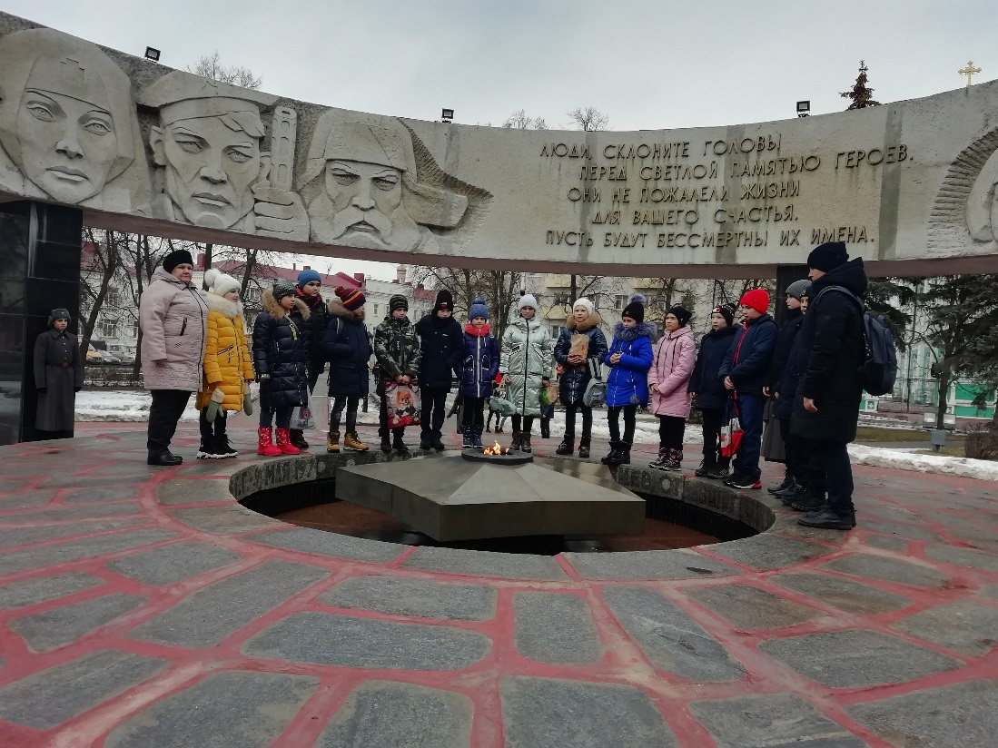

Slide 9
Воспитывая у детей любовь к своему городу, необходимо подвести их к пониманию, что их город — частица Родины, поскольку во всех местах, больших и маленьких, есть много общего:
повсюду люди трудятся для всех (учителя учат детей; врачи лечат больных; рабочие делают машины и т.д.);
везде соблюдаются трудовые и боевые традиции;
проявляют заботу о благосостоянии народа, о детях;
повсюду живут люди разных национальностей, совместно трудятся и помогают друг другу;
люди берегут и охраняют природу;
всех российских людей объединяет любовь к своей стране.

Slide 10


РАБОТА С ДЕТЬМИ
• Образовательная деятельность, имеющая цель дать детям конкретные представления о Родине на основе непосредственного восприятия (наблюдения, экскурсии, целевые прогулки) или опосредованно (рассказы воспитателя, чтение художественных произведений).
• Образовательная деятельность, способствующая, углублению и систематизации знаний детей (беседы, дидактические игры).
• Образовательная деятельность, во время которой дети используют полученные знания и выражают свое отношение к явлениям общественной жизни (изобразительная деятельность, творческое рассказывание).

Slide 11
МЕТОДЫ И ПРИЕМЫ РАБОТЫ
Целевые прогулки и экскурсии.
Наблюдения.
Объяснения воспитателя в сочетании с показом и наблюдениями детей.
Беседы о родном городе и Родине.
Разучивание песен и стихов о Родине, пословиц, поговорок, чтение сказок, прослушивание музыкальных произведений.
Использование иллюстраций, диафильмов, детских произведений.
Ознакомление с произведениями народного творчества.
Обогащение и стимулирование детского творчества.
Привлечение детей к посильному общественно-полезному труду.

Slide 12

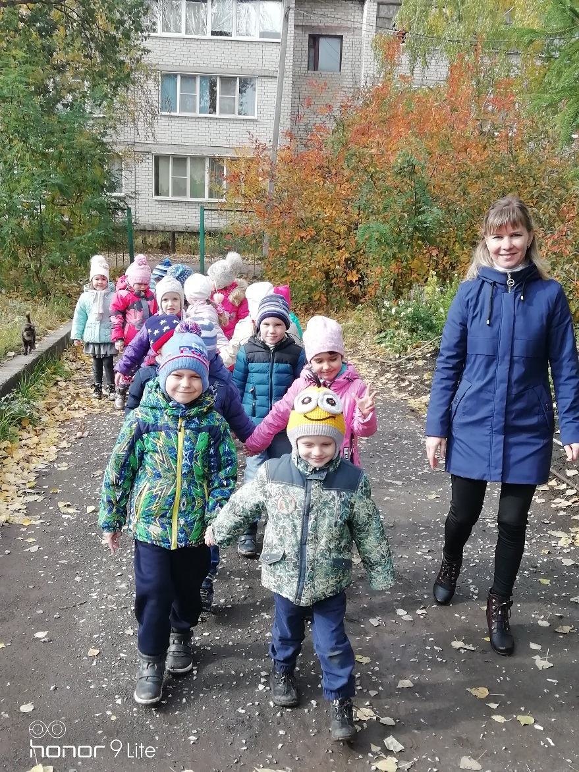
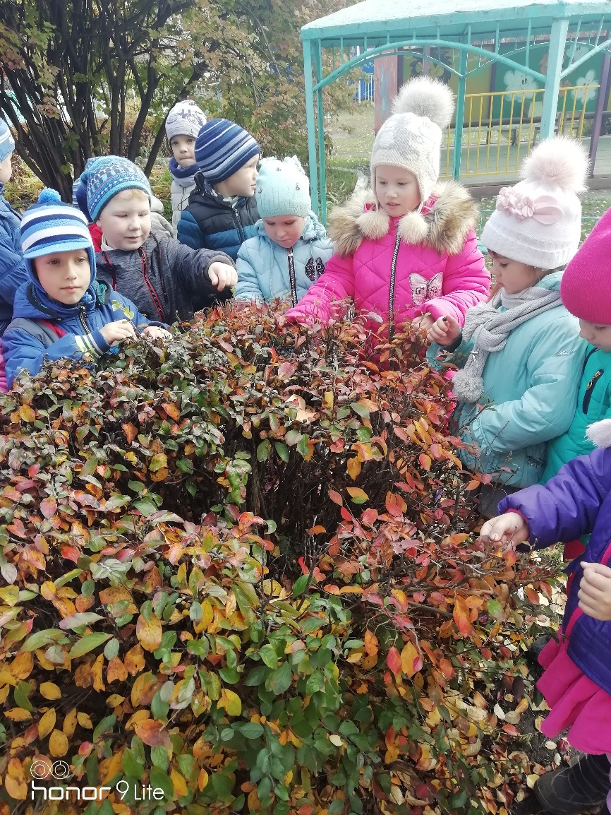

Slide 13
РАЗВИВАЮЩАЯ СРЕДА
• Уголки родного края
Изготовление макетов
Развивающие игры
Атрибуты к сюжетно-ролевым играм
Фотоальбомы, иллюстрации
Художественная и познавательная литература
Мини-музеи

Slide 14
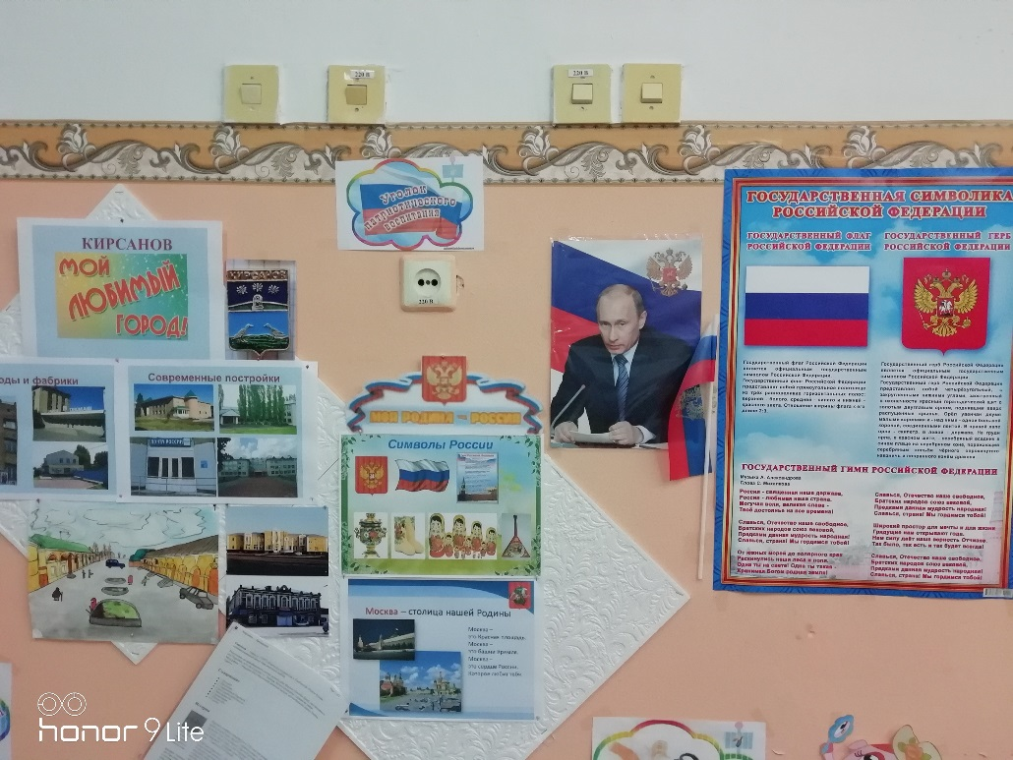
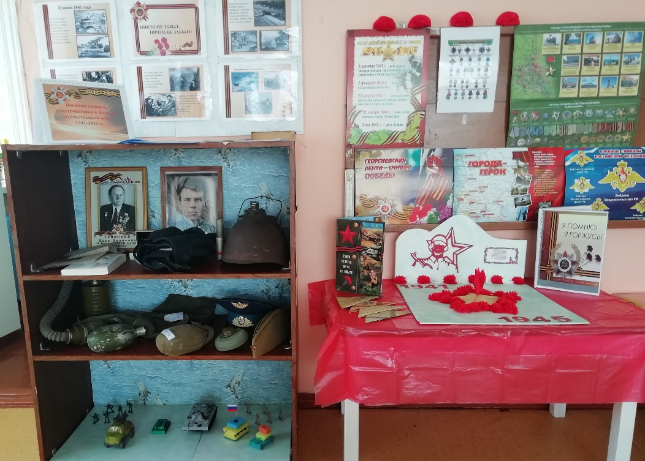

Slide 15
« В воспитании все должно основываться на личности воспитателя, потому что воспитательная сила изливается только из живого источника человеческой личности. Никакие уставы и программы, никакой искусственный организм заведения, как бы хитро он ни был придуман, не может заменить личности в деле воспитания». К.Д. Ушинский
Эти слова в полной мере относятся к воспитанию интереса и любви к родному городу и родной стране.

Slide 16
Подготовила
Чередниченко Галина
Владимировна
Воспитатель
Первой квалификационной категории

Slide 17

СПАСИБО ЗА ВНИМАНИЕ

